Slide 1

基于图片压缩算法实现压缩网站多媒体系统
小组成员：
邹康7，姚熹文3
指导老师：宋梅萍

Slide 2
项目介绍
系统设计，压缩算法
后续+总结

Slide 3


1
项目介绍，技术选型

Slide 4
项目介绍
本项目旨在设计一个多媒体文件压缩系统，实现图像的无损和有损压缩，提供压缩比结果，前端采用Vue.js，后端使用Spring Boot。
开发工具
前端：vscode
后端：JetBrains WebStorm
前端
Vue
Vue-CLI 脚手架
vuex 状态管理
Axios 请求库
ant Design vue组件库
前端工程化：ESLint + Prettier + JavaScript
后端
Java Spring Boot 开发框架
junit 测试工具

Slide 5

技术优势
Vue
Spring Boot
idea+vscode
这些工具有代码补全、代码提示、报错提示等功能。易于配置开发环境，安装所需要的的包，并将不同环境分离，实现前后端分离
Vue.js灵活且易于与Java后端集成，适合构建动态交互界面，相对与直接原生h5c3和js组合，使用组件化模块工程化，更好展现多媒体系统。
代码编写简单，Spring Boot简化了后端服务的开发和部署，Java提供丰富的图像处理库和强大的数据处理能力

Slide 6
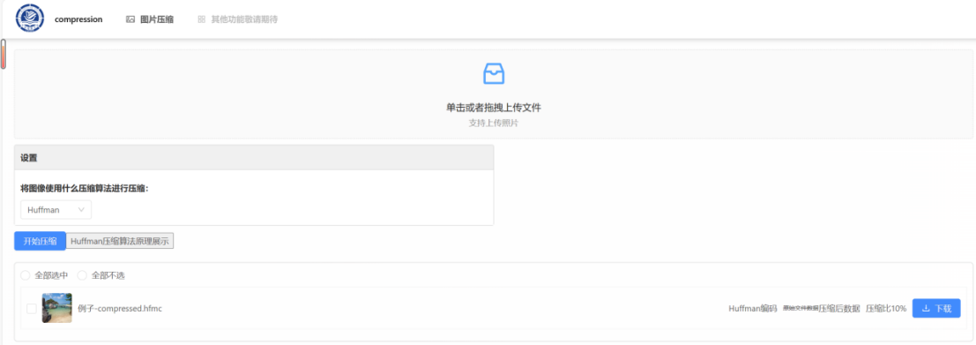
界面展示

Slide 7

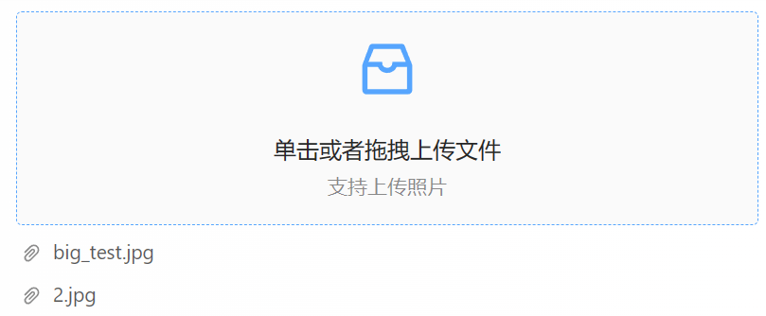
功能展示
导航栏
可以在不同功能切换
upload
实现点击，拖拽上传文件功能

Slide 8
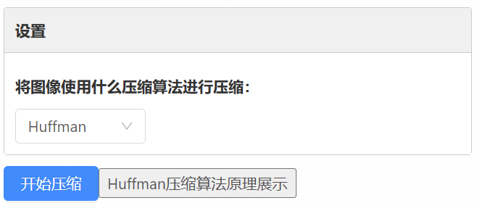
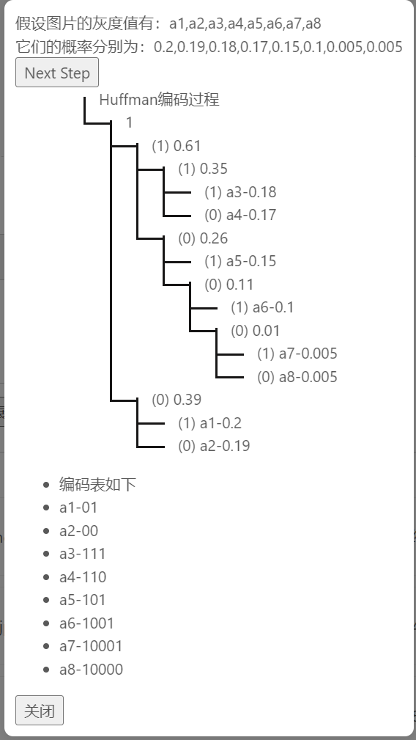
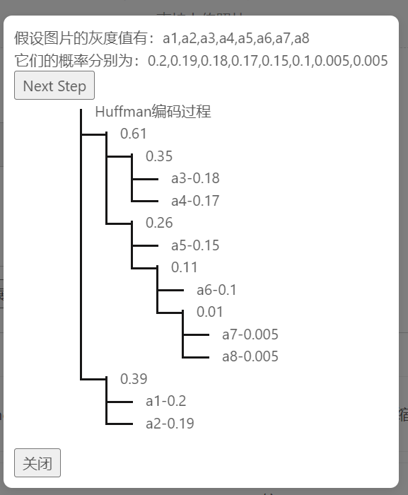
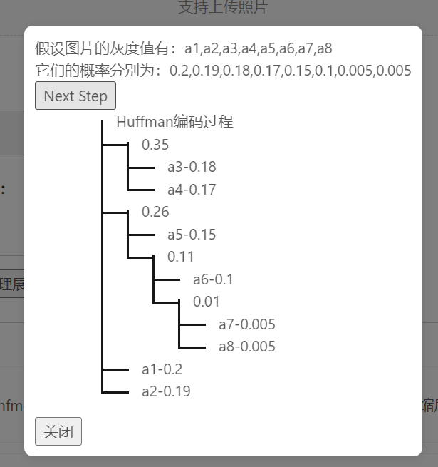
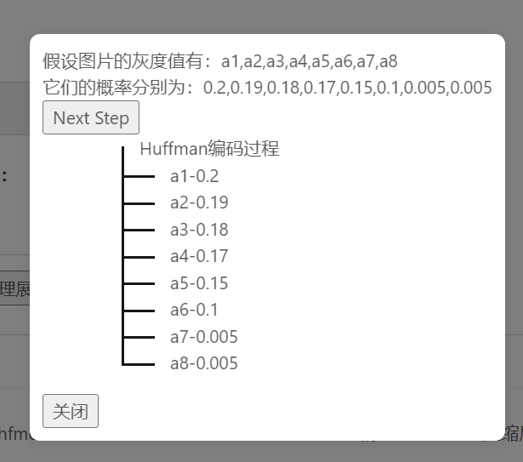
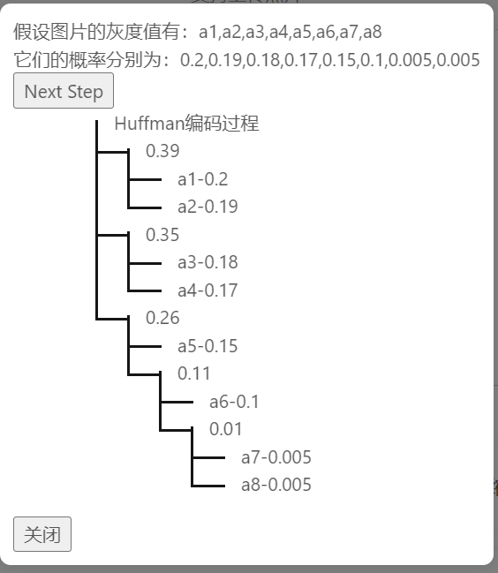
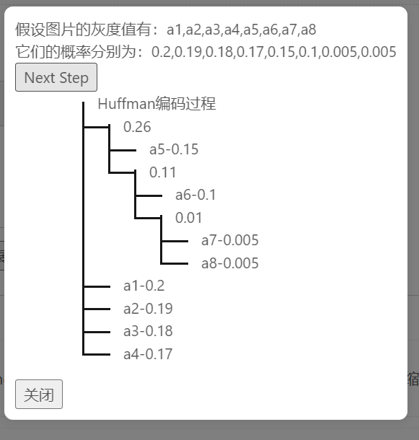
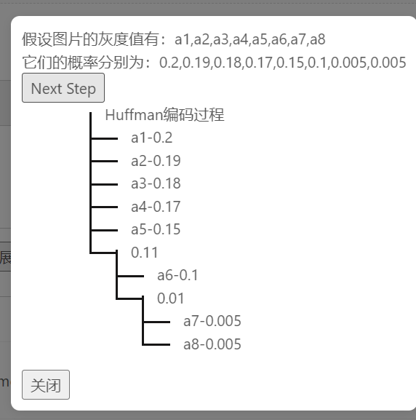
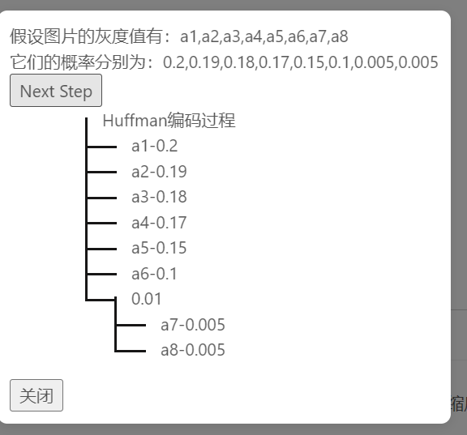
功能展示
动态原理展示窗口
压缩选择
可以选择不同的压缩算法
按钮
一个开始压缩，一个原理展示

Slide 9
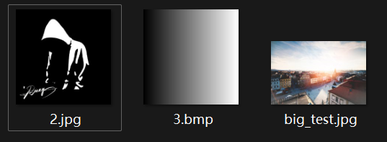
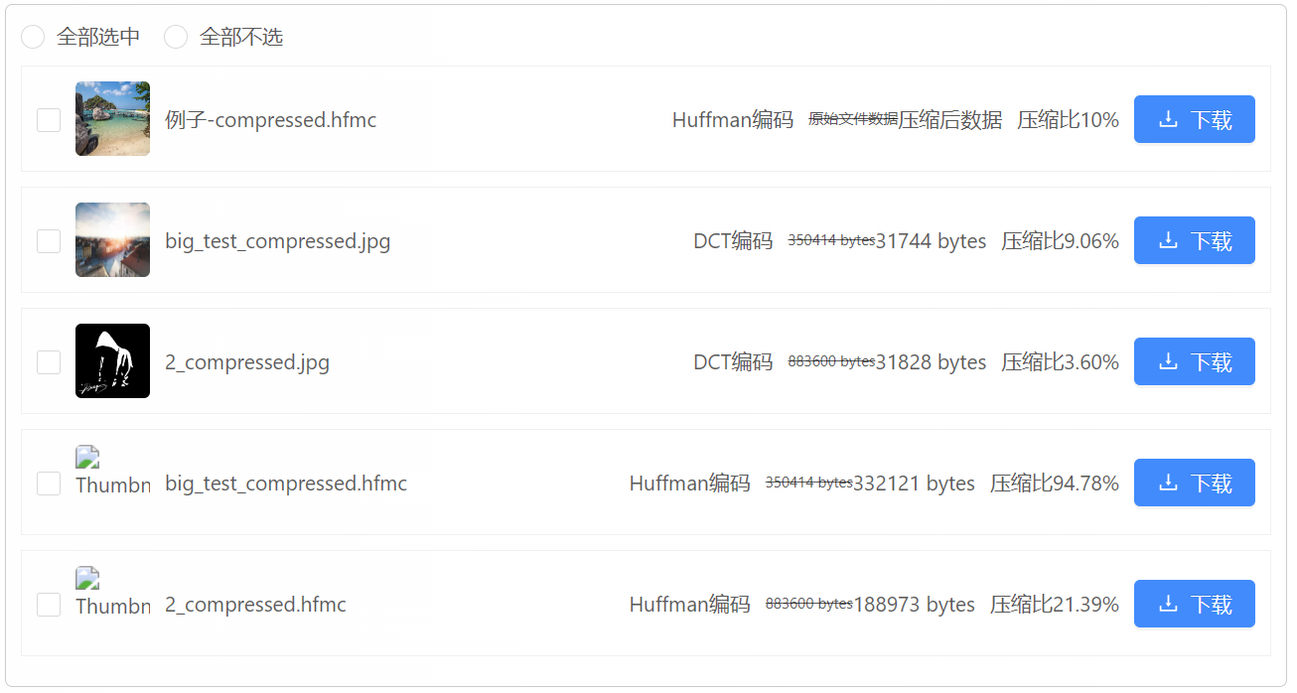
功能展示
压缩结果展示
对于上传的文件，动态显示结果

Slide 10
2
系统设计，压缩算法

Slide 11
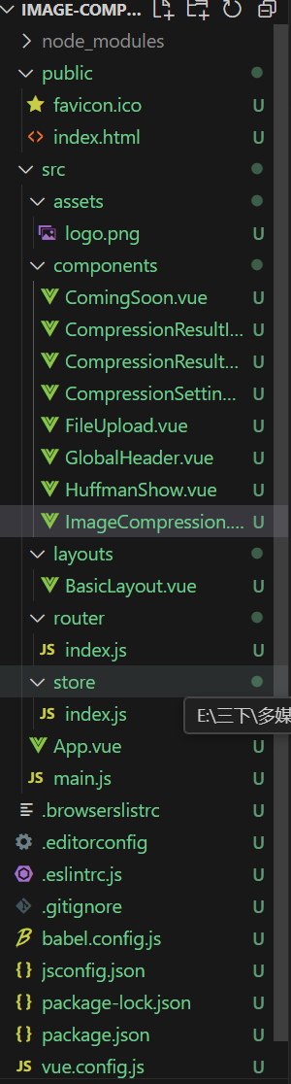
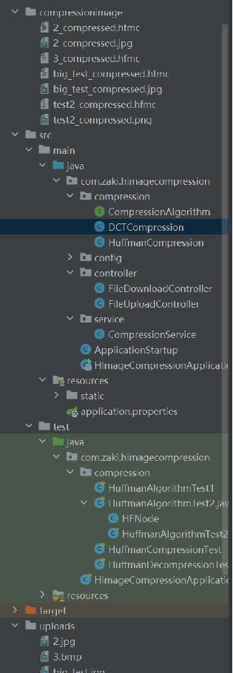
系统展示

Slide 12
图像预处理步骤
我们尝试过使用整个像素点来作为一个字符，也尝试过将每个像素RGB分解成三个色分别作为一个字符，最终决定将图像提取灰度值，因为灰度图只有一个颜色通道，而彩色图像有三个颜色通道（红、绿、蓝）。灰度图像的数据量仅为彩色图像的三分之一，处理和分析的复杂度会降低。灰度会让频率更为集中，有利于huffman实现。
提取灰度
处理和分析的复杂度会降低。灰度会让频率更为集中
RGB分解成三个色分别作为一个字符
每个像素分解成三个数据单元，可能会导致处理过程更复杂。
整个像素点作为一个字符
数据量较大，因为每个像素需要24位来表示

Slide 13
压缩算法
Huffman 编码算法：
1. 图像读取和预处理
2. 频率统计
3. Huffman树的构建
4. Huffman编码及编码图像数据生成
5. 数据写入压缩文件
改进：采用优先队列构建，与普通队列不同，优先队列允许快速访问并处理具有最高优先级的元素，而不必经过整个队列的遍历。所以比较适合Huffman。我根据字符频率的映射信息存入 HFNode 对象中，然后以优先队列的形式存储这些节点。在优先队列中，元素将按照字符频率的大小来排序，频率小的字符节点将被放置在优先级较高的位置。
JPEG 压缩算法：
1. 读取图像
2. 获取JPEG图片写入器
3. 配置图像写入参数
4. 设置压缩质量

Slide 14

技术里的优化
HTTP传输：axios
axios是一个基于Promise的HTTP客户端，可以用在浏览器和Node.js环境中。相较于原始的XMLHttpRequest，axios提供了更简洁、易用的API，支持Promise，可以更方便地处理HTTP请求、拦截请求和响应，支持取消请求等功能，使得前后端交互更加便捷
状态管理模式Vux
使用Vuex可以更好地管理应用中的状态，实现了集中式的状态管理，方便多个组件之间共享数据、进行状态管理，提高了代码组织和维护的效率。对于代码中传输的图片数据我们如果不用Vuex那么我们就需要在父子组件间一层一层传输非常麻烦。
ESLint
用于检查和规范JavaScript代码的工具，相对于没有代码规范检查工具的开发环境，ESLint可以帮助开发者避免常见的代码错误、统一代码风格，提高代码质量和可读性，减少团队协作时的沟通成本
vue-router/插槽
vant-design-vue
JUnit
相对于手动编写测试代码或者没有测试框架，JUnit提供了便捷的单元测试方法和断言工具，使得开发者可以快速编写单元测试用例、自动化执行测试代码、方便地进行测试结果验证，提高了代码质量和可靠性。
codeGeex插件
是一个AI插件，自动提示修改代码，预测代码，提高效率

Slide 15
算法分析
对灰度值少的分布不均匀的图像，权值映射表较小，压缩效果较好
对灰度值多的分布均匀的图像，权值映射表较大，压缩效果较差
现代这种新型组合式压缩，压缩大小很明显

Slide 16
3
后续改进

Slide 17
改进
- 探索更多压缩算法，提升系统功能
- 增强用户界面体验，增加更多交互功能
- 还可以增加对视频，音频处理

Slide 18

感谢

